Slide 1
Capacitación de transcriptores de APH
Uso de archivos NIMAS y Duxbury/NimPro
Sesión 2

Slide 2
La importancia de usar NimPro con Duxbury

Slide 3
NimPro y Duxbury
En esta sesión:
Al abrir un archivo NIMAS en Duxbury, verá que Duxbury no puede procesar todos los formatos/códigos. En cambio, al usar NimPro primero, este procesará todo, incluido el formato, los indicadores de cambio de página, etc.
Cuando el programa NimPro se utiliza correctamente, va a realizar alrededor del 70% por usted.
Lo principal que tendrá que hacer el transcriptor es agregar las páginas t y p.
Luego, el transcriptor tendrá que revisar el archivo para corregir cualquier error.

Slide 4
OBJETIVOS DE APRENDIZAJE:
Identificar las herramientas de NimPro y Duxbury para configurar el formateo inicial del texto, incluidas las páginas generadas por el transcriptor.
Identificar problemas comunes al trabajar con conversiones en Duxbury.
Describir cómo configurar los ajustes del documento para la transcripción.

Slide 5
Qué hace Duxbury con NimPro y qué no hace Duxbury sin NimPro:
Lo que no hace

Slide 6
NIMAS y DUXBURY (DBT)
Principales problemas de NIMAS con DUXBURY:
DBT puede abrir un archivo NIMAS .XML, pero no el paquete comprimido. El archivo resultante es demasiado grande para que lo use eficientemente Duxbury.
DBT no puede procesar los gráficos visuales.
DBT NO reconoce todos los archivos NIMAS.
DBT no puede importar directamente ninguna de las estructuras anidadas en los archivos NIMAS, por ej., las listas.

Slide 7
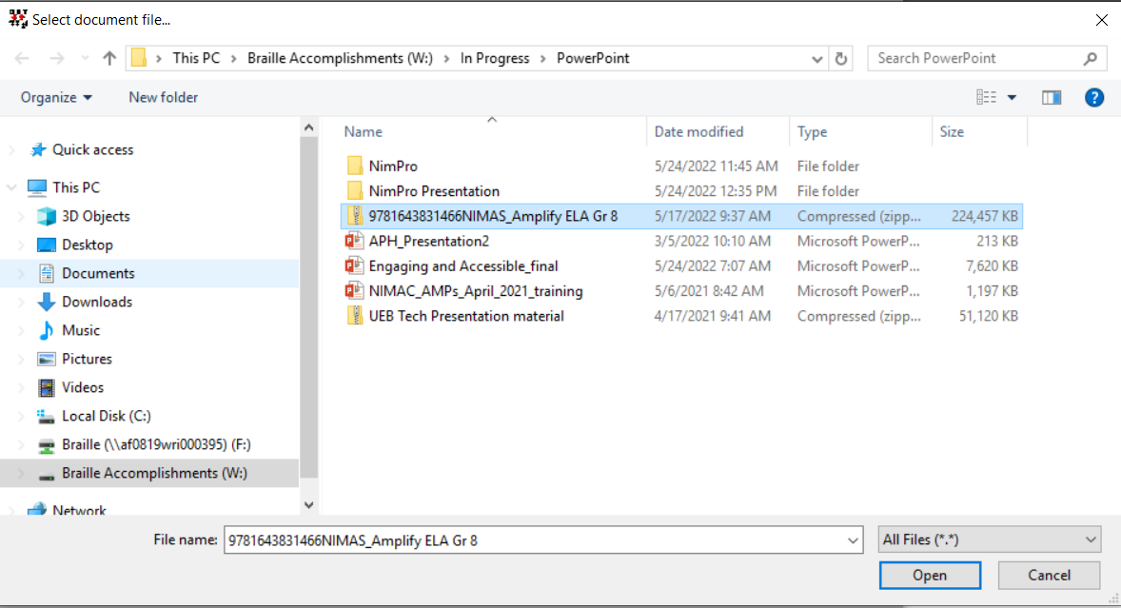
Abrir un archivo NIMAS en Duxbury
Problema:
Abrir un archivo comprimido con Duxbury.

Slide 8
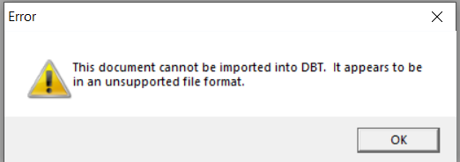
Abrir un archivo NIMAS en Duxbury (cont.)
El error en este archivo ocurrió porque el documento no se puede importar.

Slide 9
Abrir un archivo NIMAS con Duxbury:
Hay otra manera de abrir el archivo NIMAS en Duxbury. Sin embargo, el archivo aún no se podrá importar correctamente.
Aún así, puede abrir un archivo NIMAS en Duxbury cuando se ha extraído del archivo zip.

Slide 10
Problemas al abrir un archivo en Duxbury:
Algunas partes del archivo no abren.
Si bien puede trabajar en este archivo, hay demasiado por corregir y completar. Sería un desperdicio de mucho de su tiempo y energía.

Slide 11
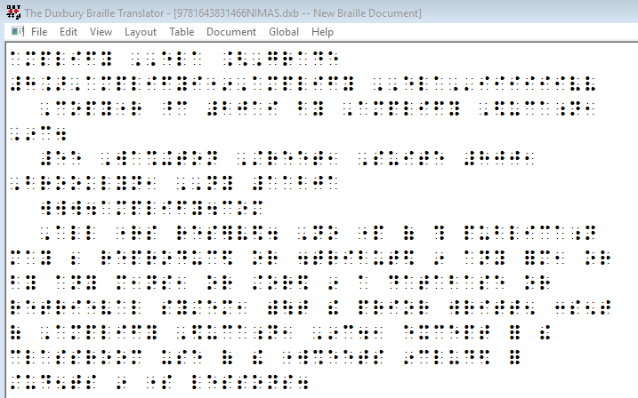
Conversión directa en Duxbury

Slide 12
Una conversión incorrecta
La diapositiva anterior muestra que:
Ocurrieron varios problemas de formateo que tendrían que ser corregidos.
Estos problemas pueden hacer que el transcriptor pierda tiempo y corregirlos crea trabajo innecesario.
La siguiente diapositiva muestra un archivo Duxbury convertido por NimPro.

Slide 13
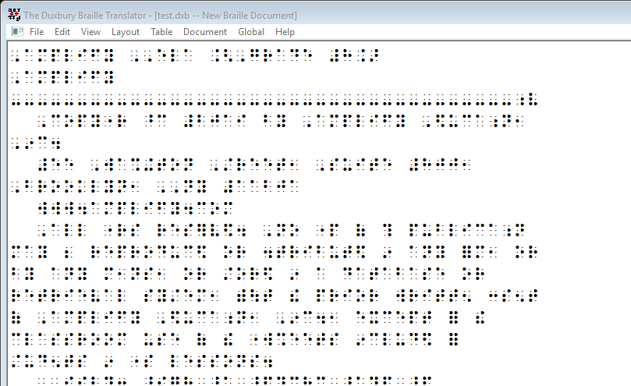
Una conversión NimPro/Duxbury

Slide 14
Lo que sí hace

Slide 15
Qué hace NimPro
Lee directamente los archivos NIMAS. Los archivos NIMAS pueden ser enormes y llenos de gráficos. Puede empezar a preparar estos archivos para braille usando NimPro.
Exporta los archivos para DBT listos para la producción de braille.
Exporta a Microsoft Word documentos con estilos BANA (estilos listos para braille) incluidos como formato interino para importar a DBT.

Slide 16
Qué hace NimPro (cont.)
Contiene asistentes o "wizards“ automatizados para convertir estilos de texto inconvenientes e inapropiados a estilos que facilitan un braille correcto, aplicados a pedido del usuario a páginas o secciones seleccionadas.
Contiene comandos de edición de estilos que permiten cambios de formato a elementos de texto individuales.

Slide 17
¿Por qué NimPro?
NimPro es una herramienta empleada para la conversión.
NimPro es un puente entre los archivos NIMAS y el software de traducción de braille Duxbury (DBT).
NimPro facilita la importación de archivos a DBT.
Simplemente, NimPro hace que transcribir un libro de texto sea más eficiente y nos ahorra tiempo.

Slide 18
Trabajar con un archivo convertido por NimPro en Duxbury

Slide 19
Llegar a Duxbury
En la presentación anterior, aprendió cómo exportar un archivo NimPro a un documento DBT.
También aprendió cómo seleccionar la plantilla BANA y convertir a Duxbury.

Slide 20
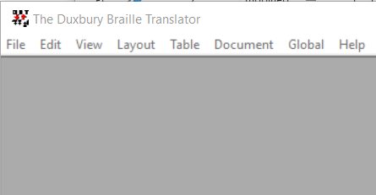
Configurar un documento en Duxbury
Desde NimPro, puede guardar directamente en Duxbury con todos los formatos intactos.
En ese momento, podrá lanzar Duxbury desde la pestaña Abrir (Open) y abrir el archivo Duxbury que creó en NimPro.

Slide 21
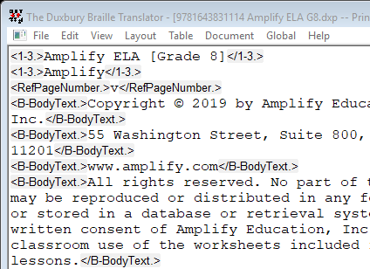
Trabajar en Duxbury:
Diseño: Bajo la pestaña Diseño (Layout), encontrará el comando Aplicar estilos (Apply Styles).

Slide 22
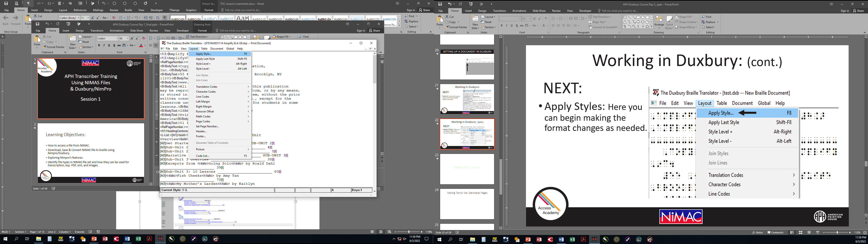
Trabajar en Duxbury: (cont.)
Aplicar estilos (Apply Styles): Aquí puede empezar a hacer los cambios de formato necesarios.

Slide 23
Agregar las páginas t

Slide 24
Configurar las páginas generadas por el transcriptor
Si trabaja en Duxbury tendrá que aprender a utilizar códigos para realizar su trabajo. Por ejemplo, configurar una página generada por el transcriptor.

Slide 25
Aplicar estilos (Apply Styles):
Inicie Duxbury.
Abra el archivo en el que necesita formatear páginas t.

Slide 26
Aplicar estilos: (cont.)
Haga clic en la pestaña Diseño (Layout)

Slide 27
Aplicar estilos: (cont.)
Seleccione Aplicar estilos (Apply Styles)

Slide 28
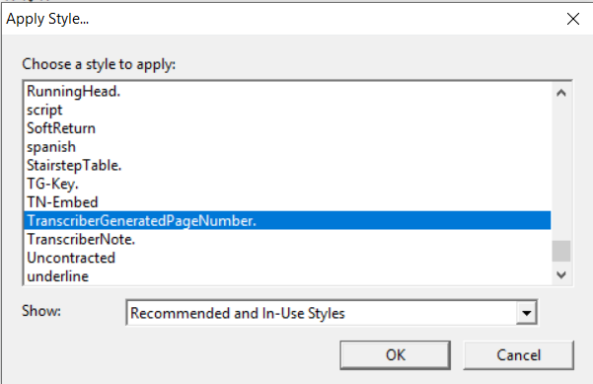
Aplicar estilos: (cont.)
Le permitirá insertar su código en Duxbury
Después de entrar al menú Aplicar estilos (Apply Styles), seleccione el Número de página generada por el transcriptor (Transcriber-Generated Page Number) del código para configurar sus páginas t.

Slide 29
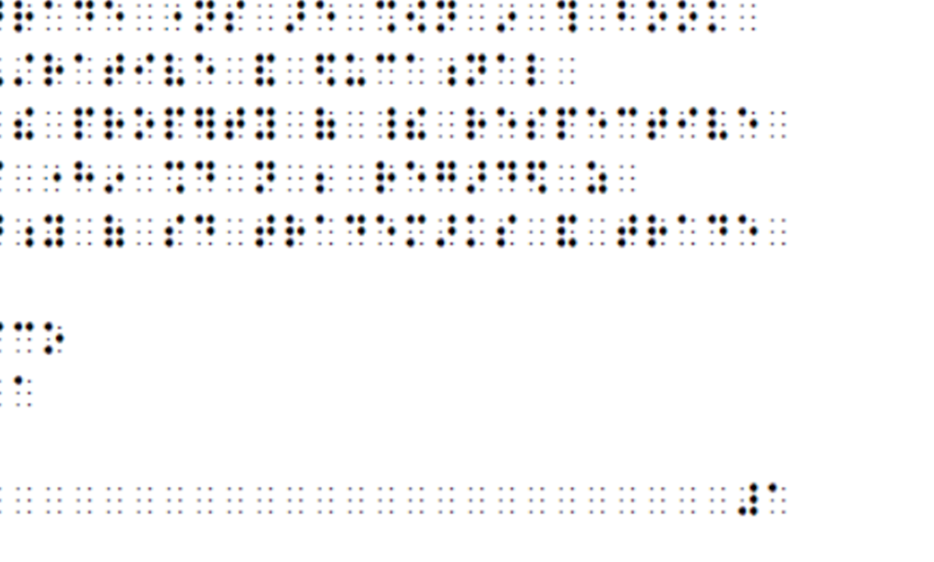

Aplicar las páginas T a su documento:
Antes: Puede ver que el número de página en braille está en 1.

Slide 30
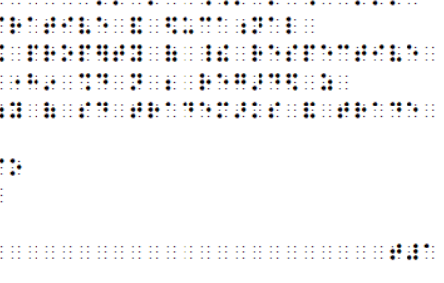
Aplicar las páginas T a su documento: (cont.)
Después: Ahora ve que los números de página t han sido configurados.
Siguiendo este ejemplo, puede aplicar cualquier estilo (lista, encabezados, etc.) a su documento de Duxbury.

Slide 31
Preguntas

